Slide 1
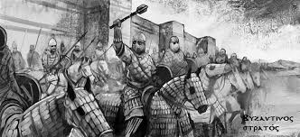
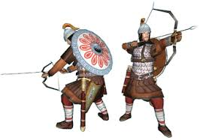
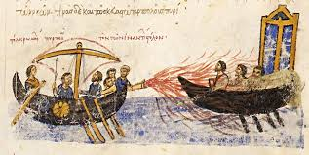
Τα όπλα των βυζαντινών

Slide 2
Διαφάνεια 2|:Εισαγωγή
Η Βυζαντινή Αυτοκρατορία υπήρξε γνωστή για την ισχυρή στρατιωτική της δύναμη και τις εξελιγμένες στρατηγικές της. Τα όπλα που χρησιμοποιούσαν οι Βυζαντινοί στρατιώτες ήταν πολύ σημαντικά για την προστασία της αυτοκρατορίας, αλλά και για την επέκτασή της.

Slide 3
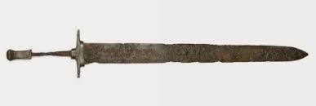
Διαφάνεια 3:Σπαθί (Σπάθη)
Το σπαθί ήταν το πιο δημοφιλές όπλο των Βυζαντινών στρατιωτών. Είχε κοφτερό αιχμηρό άκρο και ήταν ιδανικό για μάχες σε κοντινές αποστάσεις.

Slide 4
Διαφάνεια 4:Δόρυ
Το δόρυ ήταν άλλο ένα συνηθισμένο όπλο των Βυζαντινών. Χρησιμοποιούταν κυρίως από τους στρατιώτες στα πεδία μάχης για απόσταση και στήριξη των σχηματισμών.

Slide 5
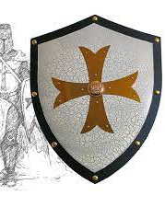
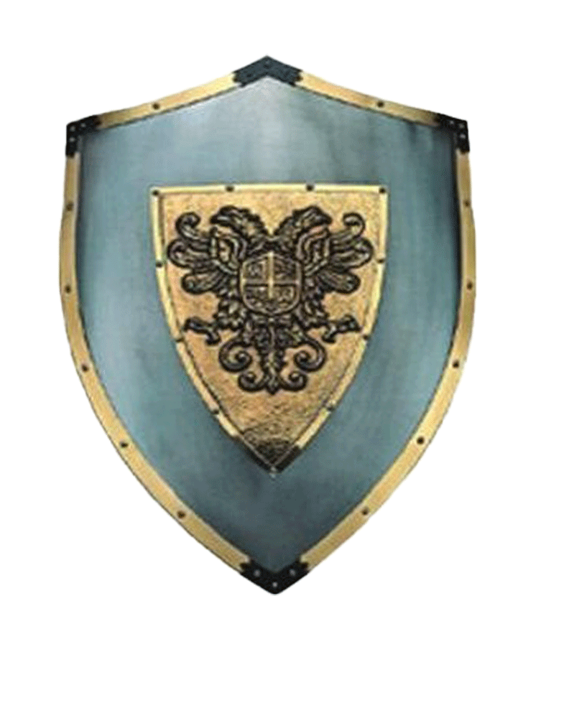
Διαφάνεια 5:Ασπίδα
Η ασπίδα ήταν απαραίτητο αμυντικό όπλο για την προστασία των στρατιωτών. Είχε κυκλικό σχήμα και κατασκευαζόταν από ξύλο ή μέταλλο.

Slide 6
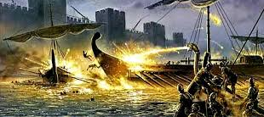
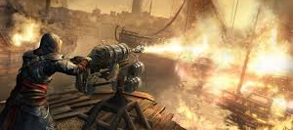
Διαφάνεια 7:Ο Χρησιμοποιούμενος Φλογιστής (υγρό πυρ)
Ο φλογιστής, γνωστός και ως "υγρό πυρ", ήταν ένα φοβερό όπλο που χρησιμοποιούσαν οι Βυζαντινοί για να προκαλούν φωτιά στα πλοία και τα στρατεύματα των εχθρών τους.(

Slide 7
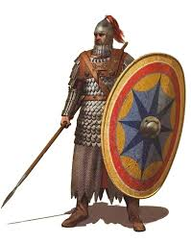
Διαφάνεια 8:Αρματωσία(Στρατιωτική Πανοπλία)
Οι στρατιώτες φορούσαν βαριά και ανθεκτική πανοπλία που τους προστάτευε από τα πλήγματα των εχθρών. Η αρματωσιά ήταν κατασκευασμένη από μέταλλο και δέρμα.

Slide 8
ΤΕΛΟΣ ΠΑΡΟΥΣΙΑΣΗΣ
DIRECTED BY:
ΒΕΛΙΩΤΗΣ ΓΙΑΝΝΗΣ
ΝΑΟΥΜ ΗΡΑΚΛΗΣ
ΘΕΟΔΩΡΑΚΟΠΟΥΛΟΣ ΣΤΕΛΙΟΣ
CREDITS:AIRBNB ΠΑΓΚΡΑΤΙ
https://www.tiktok.com/@a.h.e.m.a.leontes/video/7289737435783777568

